Slide 1
El Estado
Presentación, Modelos Organizacionales
Grupo A, Octubre de 2010

Slide 2
Agenda
Noción Histórica
Concepto
Atributos del Estado que lo distinguen de otras instituciones
Fines del estado

Slide 3
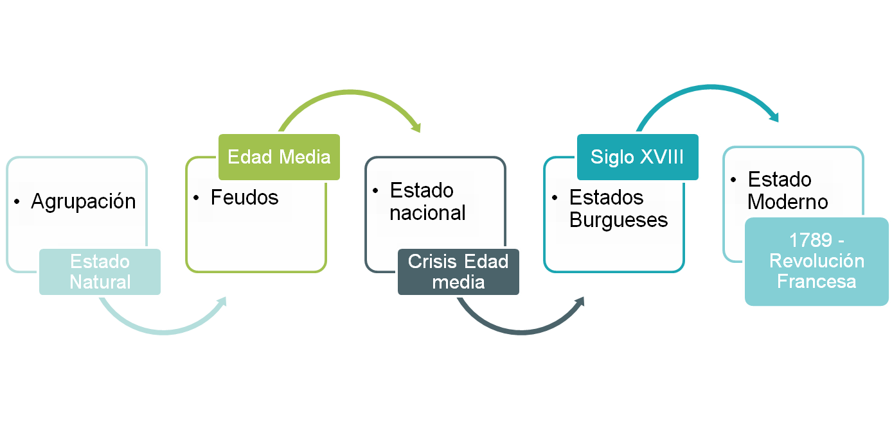


Noción Histórica
Sigo V y XV
Siglo XVIII

Slide 4
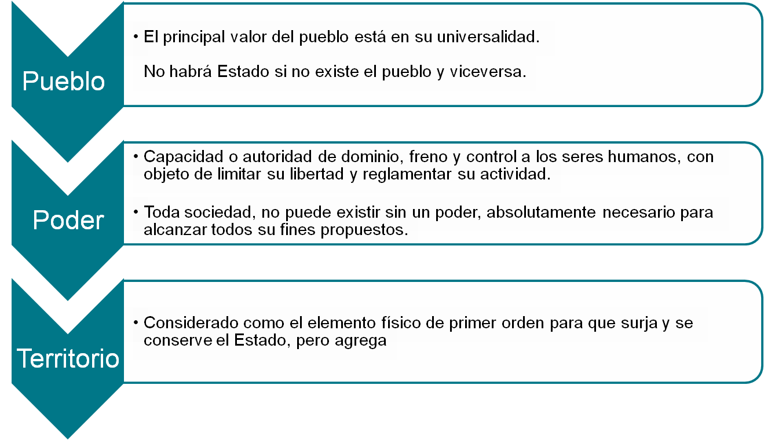
Concepto – 3 elementos basicos

Slide 5
Concepto - Definiciones
El Estado es un concepto político que se refiere a una forma de organización social y política soberana y coercitiva, formada por un conjunto de instituciones involuntarias, que tiene el poder de regular la vida nacional en un territorio determinado.
Es el conjunto de instituciones que ejercen el gobierno y aplican las leyes sobre la población residente en un territorio delimitado, provistos de soberanía, interna y externa.

Slide 6
Atributos del Estado que lo distinguen de otras instituciones
Funcionarios estables y Burocracia: vital para su funcionamiento administrativo y manejo eficaz de su Nación. Es necesario que exista un cuerpo de funcionarios que esté abocado de lleno a la tarea.
Monopolio fiscal: es necesario que posea el completo control de las rentas, impuestos y demás ingresos, para su sustento. Utiliza su Burocracia para este fin.
Ejército permanente: precisa de una institución armada que lo proteja ante amenaza extranjera, interna y se dedique a formar defensa para él.
Monopolio de la fuerza legal: para poder ser un estado es necesario que estados modernos y contemporáneos desarrollen el uso exclusivo y legitima para poder asegurar el orden interno.
El Poder Legislativo crea leyes que son obligatorias.
El Poder Ejecutivo controla con el uso de mecanismos coactivos su cumplimiento.
El Poder Judicial las aplica y ejecuta con el uso de la fuerza, que es legítimo.
El Poder muestra dos facetas distintas aquí en sentido estricto y legitimo en la otra cara. En el primero es conocido como Poder estricto cuando es aludido como en sentido de fuerza coactiva, o sea aplicación pura de la fuerza legitima. Mientras que en el segundo se lo concibe cuando es fruto del reconocimiento de los dominados. De este modo el pueblo reconoce como autoridad a una institución por excelencia y le delega su poder.
Soberanía: facultad de ser reconocido como la institución de mayor prestigio y poder en un territorio determinado. Hoy en día también se habla de soberanía en el ámbito externo, es decir internacional, quedando ésta limitada al Derecho Internacional, organismos internacionales y al reconocimiento de los Estados del mundo
Territorio: Determina el límite geográfico sobre el cual se desenvuelve el Estado. Es uno de los factores que lo distingue de Nación. Este debe estar delimitado claramente. Actualmente el concepto no engloba una porción de tierra, sino que alcanza a mares, ríos, lagos, espacios aéreos, etc.
Población: es la sociedad sobre el cual se ejerce dicho poder compuesto de instituciones, que no son otra cosa que el mismo estado que está presente en muchos aspectos de la vida social.

Slide 7
Ordenamiento Jurídico
¿Qué es?
Ordenamiento Jurídico
Conjunto de que rigen en un lugar determinado en una época concreta.
Normas Jurídicas
Regla para el comportamiento humano dictado por la autoridad
El incumplimiento trae aparejado una sanción
Impone deberes
Confiere derechos

Slide 8
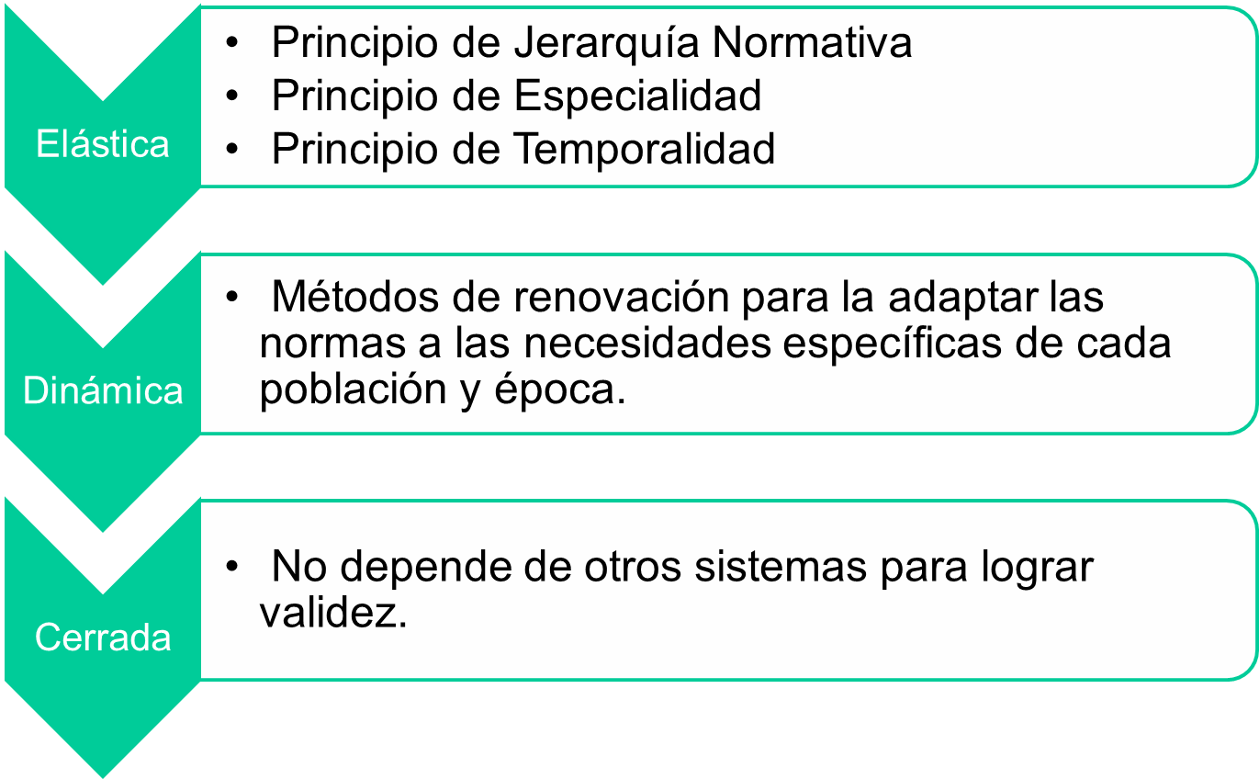
Ordenamiento Jurídico
Características de su Estructura

Slide 9

Ordenamiento Jurídico
¿Qué es?
Constitución Nacional.
Constituciones Provinciales y de la Ciudad de Buenos Aires
Código Civil
Código de Comercio
Código Penal
Código Aeronáutico
Código de Justicia Militar
Código Aduanero
Código de Minería
Código Alimentario Argentino
Código de Ética Pública
Código Electoral Nacional
Código Procesal Penal (además existe uno por distrito)
Código Procesal Civil y Comercial (además existe uno por distrito)

Slide 10
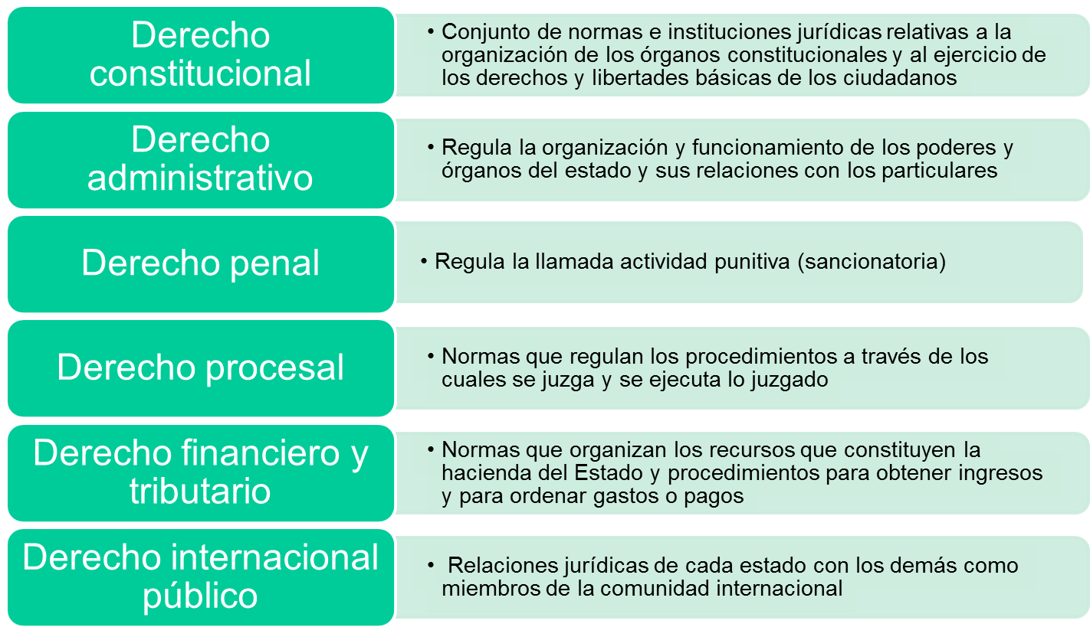
Ordenamiento Jurídico
Derecho Público

Slide 11
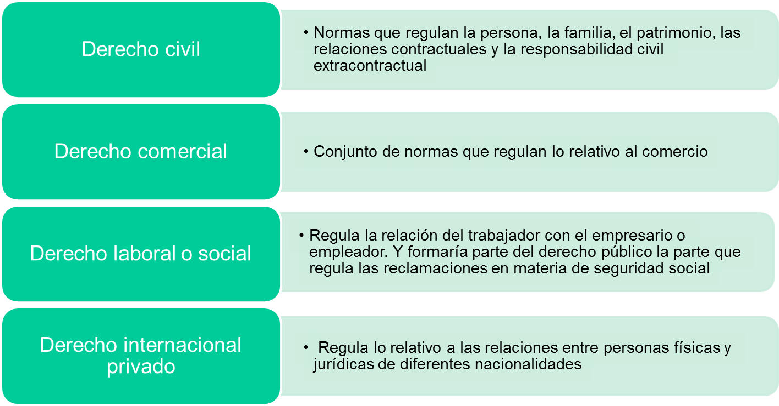
Ordenamiento Jurídico
Derecho Privado

Slide 12
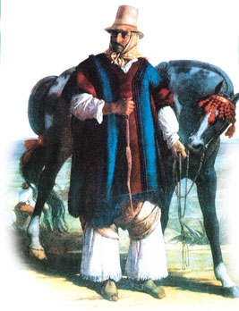
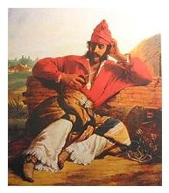
El Estado Argentino
El Surgimiento
Unitarios vs. Federales
Batalla de Caseros (1852)
Constitución Nacional de 1853. No aceptada por Buenos Aires que se mantiene al margen de la Confederación Nacional
Batalla de Pavón (1861). las provincias confederadas se rindieron ante las tropas porteñas al mando de Bartolomé Mitre, tras lo cual se puso fin a la existencia de dos estados separados y Mitre asumió la presidencia de la nación unificada.
Capitalización de Bs. As. (1880)
Campaña al desierto de Roca (1879-1880)
Batallas entre Buenos Aires y las provincias
  Batalla de Cepeda (1859) y Pavón (1861)

Slide 13
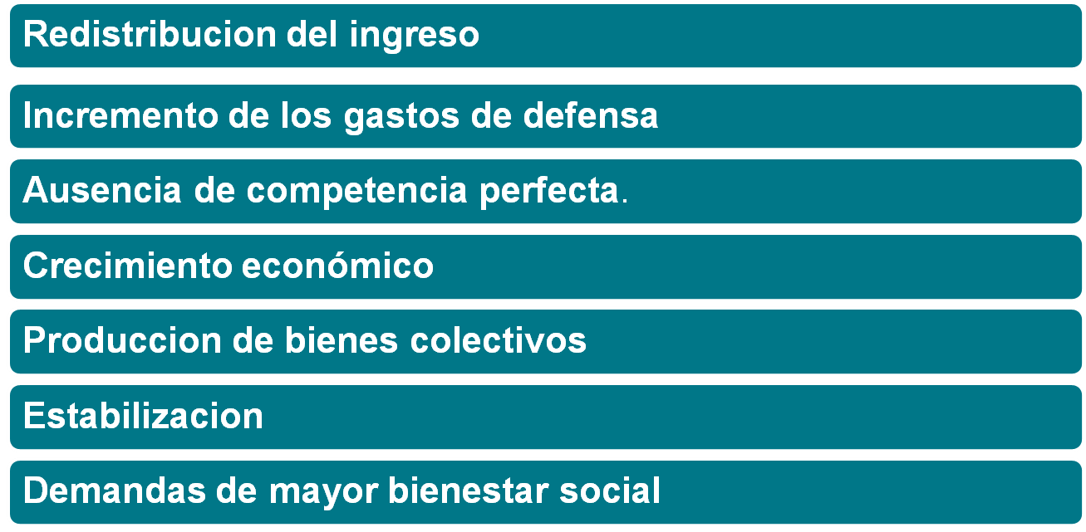
Una Constante Historica: la creciente participación estatal
  A partir de la década del 30 comienza la tendencia a una mayor participación del estado. Estas son algunas de las causas:

Slide 14
Ausencia de competencia perfecta
“Compradores y vendedores deben actuar de tal manera que ninguno de ellos en forma individual, tenga influencia o control sobre el precio del bien o servicio que se ofrece“
Realidad: La realidad muestra que este tipo de competencia es sumamente dificultosa de alcanzar en ciertos mercados. En estos casos cuando se ha justificado la intervención del estado para mantener la eficiencia, buscando preservar un equilibrio
Como Interviene?
Políticas de regulación de precios,
Directa participación como productor de bienes y servicios en el mercados, originando la creación de numerosas empresas publicas.
Incremento de los gastos de defensa
La sofisticación que han tenido los armamentos han contribuido al desarrollo de una potente industria militar dedicada a producir gran variedad de armas. Esta vocación militarista se manifiesta en crecientes gastos de defensa en el presupuesto anual.

Slide 15
  Demandas de mayor bienestar social
Importancia del papel arbitral del estado para compensar desigualdades sociales. Respuestas ante las necesidades derivadas de las mayores demandas sociales de la comunidad:
  Una activa intervención en el mercado de trabajo,
  Un mayor destino de fondos presupuestarios para los pagos de transferencias a un gran numero de desposeídos,
  Una mejor organización del gasto social en educación y salud,
Producción de bienes colectivos
Continuo progreso contemporáneo de las condiciones materiales de vida + Incremento de la industrialización + el desarrollo demográfico y urbano + tecnología = nuevo tipo de necesidades comunitarias que deben satisfacerse mediante la producción de bienes colectivos.
Por su naturaleza no suelen ser atractivos para ser suministrados por el sector privado (construcción de caminos, infraestructura urbana, diques y represas, control de epidemosas, saneamiento básico) -> ALTOS COSTOS, no suelen brindar beneficios inmediatos.
Al no funcionar los mecanismos de mercado, se justifica la participación estatal en el circuito de producción, asumiendo los costos y la obligación del suministro de los bienes colectivos, y por ende, financiándolos a través del incremento de la carga tributaria.

Slide 16
  Estabilización
La doctrina liberal sostenía que fuerzas naturales generarían mecanismos automáticos en que la propia dinámica del mercado revertiría la recesión para pasar posteriormente a un estado de auge y recuperación.
A partir de la gran depresión del 1930 se cambia el enfoque bajo el impulso del keynesianismo, justificándose la intervención estatal para dirigir la recuperación económica, mediante políticas compensatorias por parte del sector publico, a efectos de lograr estabilización económica.
Redistribución del ingreso
El sistema tradicional de mercado supone una correlación entre el ingreso de una persona con el valor de su contribución al producto social. En los países subdesarrollados, por las significativas desigualdades distributivas, se hace énfasis en la acción estatal para ajustar, a través de la redistribución, los efectos del criterio asignador habitual.
Ejemplo
Al sistema de seguros de jubilaciones y pensiones, favorece a los ancianos y debe ser financiado por las poblaciones de menor edad. Los trabajadores en actividad ayudan a quienes no pueden encontrar empleo financiando regímenes de seguro de desempleo

Slide 17
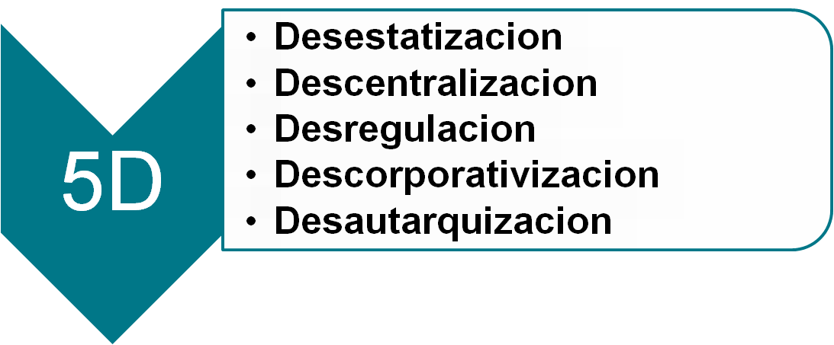
Variables del ajuste estatal
Las 5 D
Si se mantiene el pensamiento de contar con un estado suficiente, se requiere formular nuevos paradigmas o ideas en el diseño de políticas apropiadas para invertir el estado de crisis.
A partir de un severo ajuste fiscal y la reforma impositiva se pueden conceptuar en las 5 d como negación a las criticadas direcciones anteriores (posiciones estatistas, centralizantes, regulatorias, monopólicas y autárquicas)
Se identificaron como grandes tendencias al cambio, los siguientes paradigmas:

Slide 18
Variables del ajuste estatal
Las 5 D
  Desestatización
El estado delega a la actividad privada las funciones que podía desarrollar con mayor eficiencia. Se reservo a la organización estatal las funciones tradicionales básicas de control y regulación de los servicios privatizados. La privatización de las empresas publicas fue su consecuencia.
Descentralización
Comprende la transferencia de servicios de arriba hacia abajo, de la nación a las provincias y de estas a los municipios.
Desregulación
Apostando a la creatividad de la gente y de la sociedad. La eliminación de una confusa y extensa legislación con complejos como innecesarios requisitos, era fundamental para encarar la reforma económica. La simplicidad y claridad de las normas publicas debían evitar la maraña burocrática que beneficia a los sectores privados o a los amigos del poder

Slide 19
Variables del ajuste estatal
Las 5 D
Descorporativizacion
Competencia activa. Crear condiciones de mejoramiento de la productividad y reducción de costos. La desmonopolización vinculada con la desregulación
El fortalecimiento de la competencia económica se pretendía realizar con una mayor participación de las PYME
Desautarquizacion
Integración de la economía nacional al resto de la región y el mundo terminando con un proteccionismo, promoviendo una integración armónica y por escalas con otros países y o mercados fomentando la competitividad.
Ejemplo: inserción de Argentina en el Mercosur

Slide 20
Organización del Estado Nacional
La Forma Representativa
Los representantes sólo ejercen el poder del pueblo durante el período que duran en sus mandatos.
Artículo 22 establece que "El pueblo no delibera ni gobierna, sino por medio de sus representantes y autoridades creadas por esta Constitución. Toda fuerza armada o reunión de personas que se atribuya los derechos del pueblo y peticione a nombre de éste, comete delito de sedición".
La Forma Republicana
Los magistrados son electivos y temporarios. Basada en la división, control y equilibrio de los poderes y tiene como fin último la garantía de las libertades individuales.
Principios: Constitución escrita, separación de poderes, elegibilidad de los funcionarios, periodicidad de los mandatos, publicidad de los actos de gobierno
La Forma Federal
Basada en la división del poder entre el gobierno federal y los gobiernos locales, conservando las provincias “todo el poder no delegado por esta Constitución al Gobierno Federal”
Permite el control y la cooperación recíproca entre las provincias y el gobierno federal, evitando la concentración de poder a través de su descentralización.

Slide 21
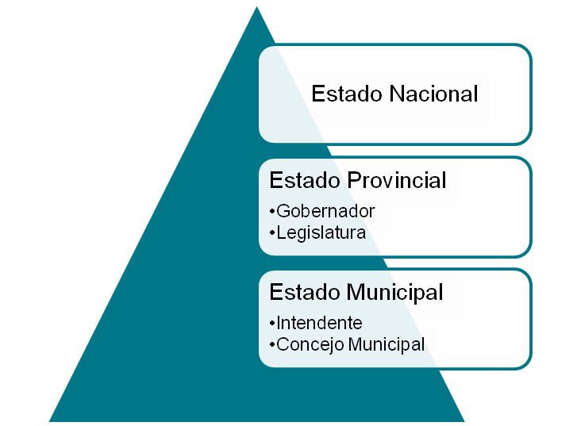
División del Estado Nacional
Estado Nacional, Estados Provinciales, Estados Municipales:
Cada Provincia constituye un estado autónomo que ejerce todo el poder no delegado expresamente a la Nación.
El poder ejecutivo de cada provincia es ejercido por un gobernador;
        Extensión de su mandato y la forma de elección determinadas por cada Constitución provincial.
        Obligaciones: hacer cumplir la Constitución y las leyes de la Nación.
      El poder legislativo provincial es ejercido por la correspondiente Legislatura provincial que puede ser unicameral o bicameral conforme establezca cada Constitución provincial.

Slide 22
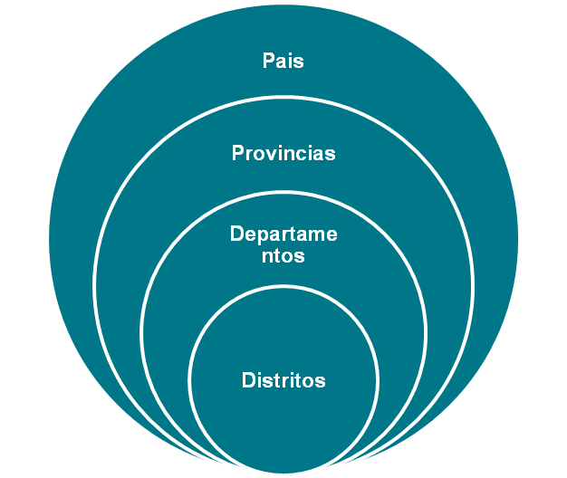
División del Estado Nacional
Cada provincia tiene a su vez subdivisiones territoriales que se denominan departamentos. Según lo que decida cada provincia los departamentos pueden estar subdivididos en distritos que pueden o no tener funciones administrativas.
La Constitución Nacional reconoce a los municipios como entes autónomos.
Las localidades que por cumplir los requisitos para su creación son declaradas Municipios son gobernadas por una Municipalidad cuya rama ejecutiva es ejercida por un Intendente
La rama legislativa, con potestad para la sanción de Ordenanzas Municipales, es ejercida por un Concejo Deliberante o Concejo Municipal en la mayoría de los casos, siendo el número de concejales en función del número de habitantes del municipio
Esta estructura administrativa es muy dinámica y tiene el propósito de colaborar en la descentralización.

Slide 23
Principales Funciones
  Gobierno Nacional
Dirección superior y la coordinación del esfuerzo nacional que requiere la Defensa Civil
Dicta normas, imparte instrucciones y orienta la capacitación superior.
Promueve en las provincias y municipios el desarrollo de planes y organizaciones para hacer frente a los desastres.
Brinda apoyo técnico a las provincias respecto a la organización de sus propios sistemas de prevención y auxilio.
Proporciona asistencia adicional a las provincias, cuando sus recursos han sido excedidos por las condiciones de emergencia.
Gobierno Provincial
Planear y organizar el sistema y la coordinación y fomento de las distintas acciones comunales tendientes a afrontar desastres.
Utilizar todos los medios y recursos que disponga para asistir a los municipios
Requerir del Gobierno Nacional la asistencia complementaria si ello fuera necesario por la magnitud del desastre.
Gobierno Municipal
Planificación, dirección y coordinación de todo lo atinente a la Defensa Civil en su jurisdicción.
Cuidado de la salud, la seguridad y el bienestar general de los individuos y de las familias.

Slide 24
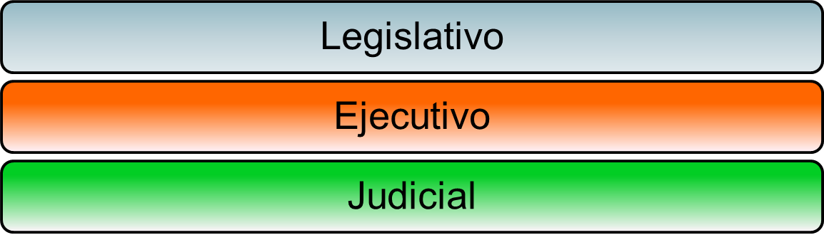

Poderes del Estado Nacional
El sistema democrático argentino reconoce tres poderes fundamentales
La división de poderes es el rasgo esencial del sistema republicano y es un mecanismo según el cual se distribuyen las funciones entre los distintos órganos para que ninguno de ellos concentre excesivas atribuciones y se puedan controlar entre sí.

Slide 25
Poderes del Estado Nacional
Poder Legislativo
Legislativo
El Poder Legislativo está ejercido en la República Argentina por el Congreso Nacional, compuesto por dos Cámaras:
    Cámara de Diputados
      Representan al pueblo y son elegidos directamente por éste
      uno cada 33.000 habitantes o una fracción no inferior a 16.500
      Requisitos: 25 años, cuatro años de ciudadanía en ejercicio, y ser natural de la provincia que lo elija
      Mandatos de 4 años en su cargo
    Cámara de Senadores.
      Representantes de las provincias.
      62 integrantes, 3 por provincia. 2 para el partido mayoritario.
      Mandatos de 6 años
      Reelección indefinida.

Slide 26
Poderes del Estado Nacional
Poder Legislativo
Competencias de la Cámara de Senadores:
  Legislar, velando por los intereses de sus respectivas provincias.
  Juzgar a los acusados por la Cámara de Diputados (Juicio Político) C.N. Art. 59
  Autorizar al Presidente de la Nación para que declare el Estado de Sitio en caso de ataque exterior C.N. Art. 61
  Ser Cámara de origen en la ley convenio, sobre coparticipación federal de impuestos C.N. Art. 75 Inc.2
  Ser Cámara de origen en leyes promoviendo políticas tendientes al crecimiento armónico de la Nación, y poblamiento de su territorio. C.N. Art. 75 inc 19
  Prestar acuerdo al Poder Ejecutivo para la designación de magistrados judiciales, ministros plenipotenciarios, encargados de negocios y de oficiales superiores de las Fuerzas Armadas y funcionarios de determinadas reparticiones C.N. Art. 99 inc 4°, 7°, 13°
Notes:
El gobierno de turno puede no tener mayoria en el senado.

Slide 27
Poder Legislativo
Competencias de la Cámara de Diputados:
  Legislar, velando por los intereses del pueblo que lo votó.
  La iniciativa de las leyes sobre contribuciones y reclutamiento de tropas C.N. Art.52
  La recepción de los proyectos de ley por iniciativa popular C.N. Art.39
  Someter a consulta popular un Proyecto de Ley C.N. Art. 40
  El derecho de acusar ante el Senado, en Juicio Político, al Presidente y Vicepresidente de la Nación, al Jefe de Gabinete de Ministros, ministros del Poder Ejecutivo y miembros de la Corte Suprema.C.N. Art. 53

Slide 28
Poder Legislativo
Sanción de Leyes:
  Requiere de la aprobación de ambas cámaras, que pueden reenviarse mutuamente proyectos ya aprobados con las modificaciones que deseen hacerles. Para dichas modificaciones la Cámara Revisora deberá contar con 2/3 de los presentes.
  La ley recién sancionada es enviada al Poder Ejecutivo y éste puede hacer dos cosas.
    De acuerdo → se tiene 10 días hábiles para promulgarla, o sea, darla a conocer, mediante el Boletín Oficial.
    Desacuerdo→ Puede vetarla, esto es rechazarla, total o parcialmente.
    Si no hace ninguna de las dos cosas y pasan 10 días hábiles después de recibida, a la ley se la considera promulgada automáticamente.

Slide 29
Poderes del Estado Nacional
Ejecutivo
Es desempeñado por el Presidente de la Nación.
En caso de enfermedad, ausencia de la Capital, muerte, es ejercido por el Vicepresidente de la Nación.
El Presidente y el Vicepresidente, son elegidos por elecciones libres y generales, durando cuatro años en sus funciones y teniendo la posibilidad de ser reelegidos o sucederse recíprocamente por un sólo período consecutivo.

Slide 30
Poderes del Estado Nacional
Poder Ejecutivo
Atribuciones del poder Ejecutivo
Es el jefe supremo de la Nación, jefe de gobierno y responsable político de la administración general del país.
Expide las instrucciones y reglamentos que sean necesarios para la ejecución de las leyes de la Nación, cuidando de no alterar su espíritu con excepciones reglamentarias.
Participa de la formación de las leyes con arreglo a la Constitución, las promulga y hace publicar.
Nombra los magistrados de la Corte Suprema con acuerdo del Senado por los dos tercios de sus miembros presentes, en sesión pública, convocada al efecto.
Nombra y remueve a los embajadores, ministros plenipotenciarios y encargados de negocios con acuerdo del Senado; por si sólo nombra y remueve al jefe de gabinete de ministros y a los demás ministros del despacho

Slide 31
Poderes del Estado Nacional
Poder Ejecutivo
Concluye y firma tratados, concordatos y negociaciones requeridas para el mantenimiento de buenas relaciones con las organizaciones internacionales
Es comandante en jefe de todas las fuerzas armadas de la Nación.
Dispone de las fuerzas armadas, y corre con su organización y distribución según las necesidades de la Nación.
Declara la guerra y ordena represalias con autorización y aprobación del Congreso.
Declara en estado de sitio uno o varios puntos de la Nación, en caso de ataque exterior y por un término limitado, con acuerdo del Senado

Slide 32
Poderes del Estado Nacional
Poder Judicial
Judicial
El Poder Judicial constituye la mayor garantía del ciudadano contra actos abusivos de los funcionarios y tiene a su cargo la interpretación y aplicación, a casos concretos, de todas las normas jurídicas, o sea, que se ocupa de resolver las cuestiones que surgen entre los individuos o entre estos y el Estado.
Es Ejercido por:
  La Corte Suprema de Justicia (CSJN)
  Los tribunales inferiores que estableciere el Congreso en el territorio de la Nación.
Los jueces permanecen en sus cargos "mientras dure su buena conducta" y solo pueden ser removidos en caso de infracciones graves, por un Jurado de Enjuiciamiento, integrado por legisladores, magistrados y abogados.
Notes:
cuando una persona reclama porque algunos
de sus derechos ha sido lesionado o cuando denuncia sobre algún acto
ilícito, se inicia un proceso judicial que pasa por varias etapas hasta llegar a
una sentenci

Slide 33
Poderes del Estado Nacional
Poder Judicial
Corte Suprema de Justicia
  La Corte es el último tribunal habilitado para impartir justicia, es decir que sus fallos no pueden ser apelados.
  Compuesta por 9 jueces, actualmente existen 2 vacantes. Los miembros son elegidos por el Presidente con acuerdo del Senado y duran en su cargo mientras tengan buena conducta.
  Decide en casos en los que se ponga en duda la constitucionalidad de alguna ley o algún fallo de tribunales inferiores.
  Tiene competencia originaria en materias referentes a:
    Embajadores, ministros y cónsules extranjeros
    Juicios entre provincias argentinas
    Decidir ante apelaciones en referencia a conflictos de leyes de igual rango o tratados internacionales.

Slide 34
Poderes del Estado Nacional
Poder Judicial
Consejo de la Magistratura
El Consejo de la Magistratura desempeña importantes funciones en la designación, supervisión y remoción de los jueces nacionales y federales. Además, es el organismo encargado de administrar el Poder Judicial.
Está integrado por 20 miembros que proceden de seis ámbitos distintos: Judicial, Senadores, Abogado, Ejecutivo y Académico.
En la designación de los jueces el Consejo desarrolla dos tareas:
  Concursos públicos: organiza los concursos públicos para seleccionar a los candidatos a jueces;
  Ternas de jueces: a partir de los candidatos seleccionados en los concursos públicos, elabora ternas de candidatos, de las cuales el Poder Ejecutivo y el Senado de común acuerdo, deberán designar al nuevo juez.
Supervisa la tarea de los jueces, y eventualmente les impone sanciones.

Slide 35
Poderes del Estado Nacional
Relaciones de los Poderes
El Legislativo
  Controla al Ejecutivo: Aprueba o rechaza los decretos de necesidad y urgencia del Presidente o cuando aprueba los ascensos de los oficiales de las Fuerzas Armadas.
  Controla al Judicial: Aprueba la designación de los jueces.
El Ejecutivo
  Controla al Legislativo: Puede vetar sus leyes y puede citar a sesiones extraordinarias, si lo cree necesario.
  Controla al Judicial: propone la designación de los jueces, pero a su vez depende de que las propuestas le lleguen del Consejo de la Magistratura.
El Judicial
  Controla al Legislativo: Aplica e interpreta las leyes que sancionó el Legislativo y también puede declarar su inconstitucionalidad
  Controla al Ejecutivo: Interpreta y aprueba los decretos pero también puede declararlos inconstitucionales.

Slide 36
Auditoría General de la Nación
Organismo autónomo
Asiste técnicamente al Congreso en el control del estado de las cuentas del sector público.
Verifica el cumplimiento contable, legal y de gestión por parte del Poder Ejecutivo Nacional
Controla
No coadministra
Objetivo
Contribuir a que se adopten decisiones eficaces, económicas y eficientes en materia de gastos e ingresos públicos.
Lograr una mayor racionalidad del accionar del sector público.
Autoridades
A cargo de siete Auditores Generales

Slide 37
Defensor del pueblo
Investiga aquellos casos originados por participación de
Administración Pública Nacional
Empresas prestadoras de servicios públicos (aún las privatizadas)
En relación a
Mal funcionamiento
Ilegitimidad
Falta de respuesta a reclamos efectuados
Mala prestación, atención o trato
Insuficiencia de información
Violaciones a los derechos humanos, del usuario y del consumidor
Cuestiones atinentes a la preservación del medio ambiente,.
Casos de incumplimiento de sentencias judiciales por parte del Estado.

Slide 38
Relaciones Exteriores
Secretaría de Relaciones Exteriores
Priorizar la integración de la Argentina al mundo
Propugnar la apertura del país al mundo de manera realista (MERCOSUR)
Sostener el reclamo de soberanía sobre las islas Malvinas
Alianzas estratégicas con otros Países
Proteger a los argentinos en el exterior
Participar activamente en pro de la paz
Lucha contra el terrorismo, delincuencia organizada y el narcotráfico
Propiciar la cooperación nuclear y espacial con fines pacíficos y desarme
Promover las manifestaciones de la cultura, el turismo y el deporte
Fortalecer las capacidades técnicas (ciencia y tecnología)
Secretaría de Comercio y Relaciones Económicas Internacionales
Profundizar la inserción comercial de la república
Promover la exportación de bienes y servicios de alto valor agregado
Alcanzar una mayor diversificación de los destinos de nuestras exportaciones.
Promover el turismo receptivo por su impacto en la economía interna.
Favorecer la inversión extranjera directa.
Coordinar las acciones de política comercial externa

Slide 39
Fuerzas Armadas, Ministerio de defensa y Seguridad
Fuerzas Armadas
Comandante en Jefe es el Presidente de la Nación y dependen del Ministro de Defensa.
Compuestas por:
Estado Mayor Conjunto
Ejército
Armada
Fuerza Aérea
Ministerio de Defensa
Asistir al Presidente de la Nación en lo relacionado a la defensa nacional y las relaciones con las Fuerzas Armadas
Seguridad
Organismos a cargo de la seguridad
Policía
Prefectura Naval Argentina
Gendarmería Nacional Argentina
Registro Nacional de Armas (RENAR)
Servicio Penitenciario Federal Argentino

Slide 40
Constitución
La Constitución o carta magna (del latín cum, con, y statuere, establecer) es la norma fundamental, escrita o no, de un Estado soberano, establecida o aceptada para regirlo. La constitución fija los límites y define las relaciones entre los poderes del Estado (poderes que, en los países occidentales modernos, se definen como poder legislativo, ejecutivo y judicial) y de éstos con sus ciudadanos, estableciendo así las bases para su gobierno y para la organización de las instituciones en que tales poderes se asientan. Este documento busca garantizar al pueblo sus derechos y libertades.
El término Constitución, en sentido jurídico, hace referencia al conjunto de normas jurídicas, escritas y no escritas, que determinan el ordenamiento jurídico de un estado, especialmente, la organización de los poderes públicos y sus competencias, los fundamentos de la vida económica y social, los deberes y derechos de los ciudadanos.

Slide 41
Constitución Nacional
La Constitución Nacional es la norma jurídica más general, rige para todos, en todo el territorio del país (Artículo 31), es la ley suprema de la Nación, a partir de ella encontramos los tratados con potencias extranjeras y las leyes nacionales. Fue sancionada en 1853 y reformada en diversas oportunidades, la última fue en 1994
Estructura de la Constitución Nacional:
Preámbulo: Surge la declaración de la Soberanía Popular, el carácter representativo de nuestra organización y el reconocimiento del sistema federal.
Primera parte: Declaraciones, Derechos y Garantías (arts. 1-43).
Segunda parte: Autoridades de la Nación (arts. 44-129).

Slide 42
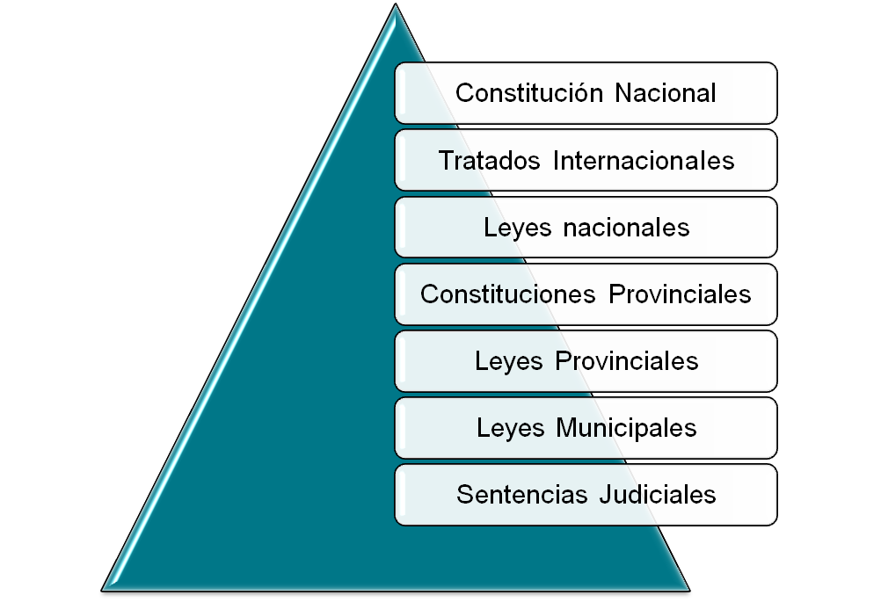
Estructura Jerárquica de nuestro sistema normativo y la supremacía constitucional
Pirámide de Kelsen:

Slide 43
Sistema Electoral
Las elecciones en la República Argentina se celebran cada dos años para elegir a los cuerpos legislativos y, desde 1995, cada cuatro para elegir al poder ejecutivo (antes se realizaban cada seis años). La constitución nacional, en su artículo primero, establece que el país tiene un sistema de gobierno "representativo, republicano y federal". Por su condición de país federal, en Argentina se realizan regularmente dos tipos de elecciones principales:
Elecciones nacionales, para elegir a las autoridades federales del país: el Poder Ejecutivo, constituído por el Presidente y el vicepresidente y el Congreso Nacional, formado por Senadores y Diputados.
Las elecciones provinciales y de la Ciudad de Buenos Aires o locales, para elegir a las autoridades de cada provincia: los poderes ejecutivos de las provincias y sus legislaturas.
El Presidente y Vicepresidente son elegidos en una única votación, por un período de cuatro años, a través el voto popular directo, utilizando un sistema de segunda vuelta: debe haber una segunda vuelta si ninguna fórmula obiene más del 45% de los votos positivos, o más del 40% de los votos positivos con una diferencia porcentual de 10 puntos con respecto a la segunda fórmula, en cantidad de votos positivos

Slide 44
¿Quiénes Votan?
Los ciudadanos de ambos sexos nativos, por opción y naturalizados, desde los dieciocho años cumplidos de edad.
Todo elector tiene el deber de votar en la elección nacional que se realice en su distrito. La calidad de elector se prueba, a los fines del sufragio exclusivamente por su inclusión en el registro electoral.
Los procesados que se encuentren cumpliendo prisión preventiva tendrán derecho a emitir su voto en todos los actos eleccionarios que se celebren durante el lapso en que se encuentren detenidos. La Cámara Nacional Electoral confeccionará el Registro de Electores Privados de Libertad.
Están exentos de la obligación de votar:
Los mayores de setenta años
• Los jueces y sus auxiliares que deban asistir a sus oficinas y mantenerlas abiertas mientras dure el acto comicial.
Los que el día de la elección se encuentren a más de quinientos kilómetros del lugar donde deban votar y justifiquen que el alejamiento obedece a motivos razonables.
Los enfermos o imposibilitados por fuerza mayor, suficientemente comprobada, que les impida asistir al acto.

Slide 45
¿Quiénes están excluidos del padrón electoral?
Los dementes declarados tales en juicio y aquellos que, aun cuando no lo hubieran sido, se encuentren recluidos en establecimientos públicos
Los sordomudos que no sepan hacerse entender por escrito
Los condenados por delitos dolosos a pena privativa de la libertad, y, por sentencia ejecutoriada, por el término de la condena
Los condenados por faltas previstas en las leyes nacionales y provinciales de juegos prohibidos, por el término de tres años; en el caso de reincidencia, por seis
Los declarados rebeldes en causa penal, hasta que cese la rebeldía o se opere la prescripción
Los inhabilitados según disposiciones de la Ley Orgánica de los Partidos Políticos
Los que en virtud de otras prescripciones legales y reglamentarias quedaren inhabilitados para el ejercicio de los derechos políticos.

Slide 46
Organismos del estado
Según su ubicación en la jerarquía
Centralizados
Forman el nucleo de la Administración Pública Nacional, organizándola
en Presidencia, Vicepresidencia, Ministerios y Secretarías.
Descentralizados
Están fuera de la jerarquía administrativa del estado. Tienen personería
jurídica y patrimonio propios.
Desconcentrados
Siguen dentro de la jerarquía administrativa, y carecen de patrimonio y
personería jurídica propias.

Slide 47
Organismos del estado: ejemplos
Según su ubicación en la jerarquía
Centralizados
Ministerio de Relaciones Exteriores, Comercio Internacional y Culto.
Secretaría de Culto. Subsecretaría de Culto.
Descentralizados
Comisión Nacional de Actividades Espaciales. BCRA.
Consejo Nacional de Investigaciones Científicas y Técnicas.
Desconcentrados
Instituto Nacional de Estadística y Censo. Servicio Penitenciario Federal.
Archivo Nacional de la Memoria. Policía Federal Argentina.

Slide 48
Organismos del estado
Según su ubicación en la jerarquía
Centralizados
Forman el nucleo de la Administración Pública Nacional, organizándola
en Presidencia, Vicepresidencia, Ministerios y Secretarías.
Descentralizados
Están fuera de la jerarquía administrativa del estado. Tienen personería
jurídica y patrimonio propios.
Desconcentrados
Siguen dentro de la jerarquía administrativa, y carecen de patrimonio y
personería jurídica propias.

Slide 49
Sociedades del estado
Características
Sociedades del Estado
- Tipo especial societario para empresas públicas.
- El total de su capital está en manos del Estado.
- Están regidas por la ley nacional 20.705 de 1974.
- Tienen diferentes obligaciones y responsabilidades que otros tipos societarios.
- No pueden declararse en quiebra.

Slide 50
Sociedades del estado: Ley Nacional 26352
Ejemplos
Administración de Infraestructuras Ferroviarias S.E.
Funciones y competencias
  Administración de la infraestructura ferroviaria, bienes y patrimonio.
  La confección y aprobación de proyectos de infraestructuras ferroviarias.
  El control e inspección de la infraestructura ferroviaria|.
  La explotación de la infraestructura ferroviaria.
  La cooperación con otros Estados.
  La percepción de cánones por utilización de infraestructura ferroviaria.
  La conformación de su estructura organizativa.
  La emisión de órdenes de emergencia dirigidas a las empresas ferroviarias.
  La dirección y/o encomienda de investigaciones técnicas.

Slide 51
Sociedades del estado: Ley Nacional 26352
Ejemplos
Operadora Ferroviaria Sociedad del Estado S.E.
Funciones y competencias
  Asumir la prestación de los servicios ferroviarios, de pasajeros o de carga, que se le asignen, los que se encuentren concesionados y que por distintas causales reviertan al Estado Nacional, así como nuevos servicios que se creen.
  Administrar los bienes muebles e inmuebles que le sean asignados por la ADIFSE para la prestación del servicio de transporte ferroviario.
  Administrar y disponer del material tractivo y remolcado que tenga asignado.
  Conformar su estructura organizativa.

Slide 52
Sociedades del estado
Características
Empresas con participación del Estado
- Tanto capitales privados como del Estado u entidades autárquicas
- Están regidas por la Ley N° 19.550 de Sociedades Comerciales y por sus leyes de creación.

Slide 53
Sociedades del estado
Ejemplos
Empresa Argentina de Soluciones Satelitales S.A. (ARSAT)
Funciones
  Promover el complejo industrial espacial argentino.
  Incrementar la prestación de servicios satelitales en el país, para aplicaciones comerciales, públicas y de gobierno.
Energía Argentina S.A.
Funciones
  Exploración y explotación de hidrocarburos sólidos, líquidos y gaseosos.
  Transporte, almacenaje, distribución, comercialización e industrialización.
  Servicio público de transporte y distribución de gas natural.
  Generar, transportar, distribuir y comercializar energía eléctrica.
  Realizar actividades de comercio vinculadas con bienes energéticos.

